Slide 1
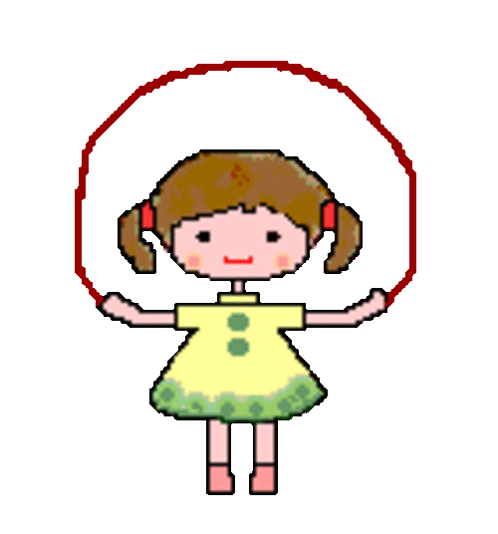
СП детский сад «Светлячок» ГБОУ СОШ №1 имени И.М. Кузнецова
С. Большая Черниговка
«Путешествие по безопасности»
Выполнила воспитатель:
Карабаева Т.Н.

Slide 2
Цель:
Формирование основ безопасного поведения детей в быту, социуме, природе.

Slide 3
Задачи:
1. Закрепить знания детей о правилах и нормах безопасного поведения для приобретения социального опыта.
2. Совершенствовать умение планировать этапы своих действий, аргументировать свой выбор.
3. Довести до сознания детей важность соблюдения правил поведения в быту и природе для сохранения и укрепления здоровья.
4.Познакомить с методами формирования осторожного и осмотрительного отношения к потенциально опасным для ребенка и окружающего мира природы ситуациям.
5.Дать каждому ребенку основные понятия опасных для жизни ситуаций и особенностей поведения в них.

Slide 4
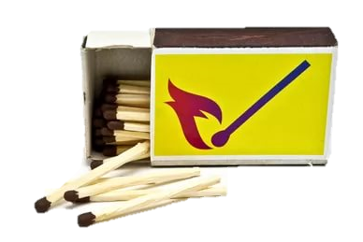
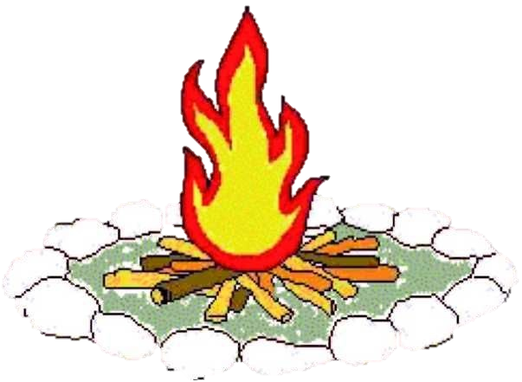
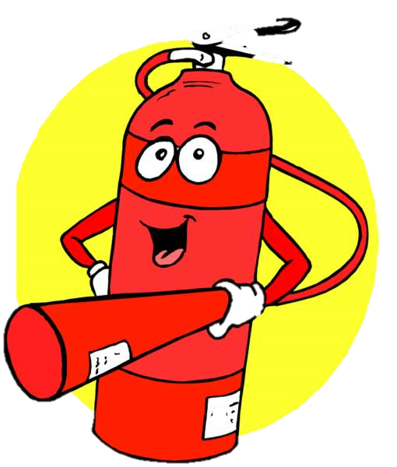
Это тесный, тесный дом,
Сто сестричек жмутся в нем.
И любая из сестер
Может вспыхнуть, как костер!
Не шути с сестричками
Тоненькими …
Рыжий зверь в печи сидит,
он от злости ест дрова,
целый час, а, может два,
ты его рукой не тронь,
искусает всю ладонь.
Выпал на пол уголек,
Деревянный пол зажег.
Не смотри, не жди, не стой.
А скорей залей…
Висит – молчит,
А перевернешь, шипит,
И пена летит.

Slide 5
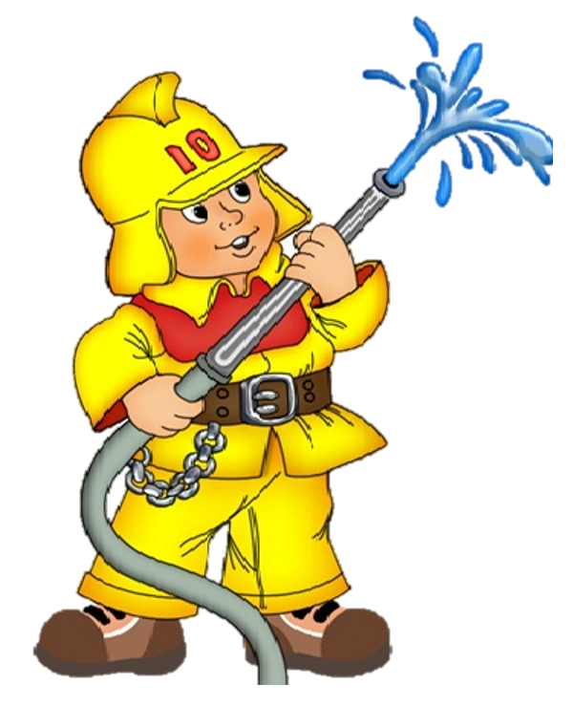
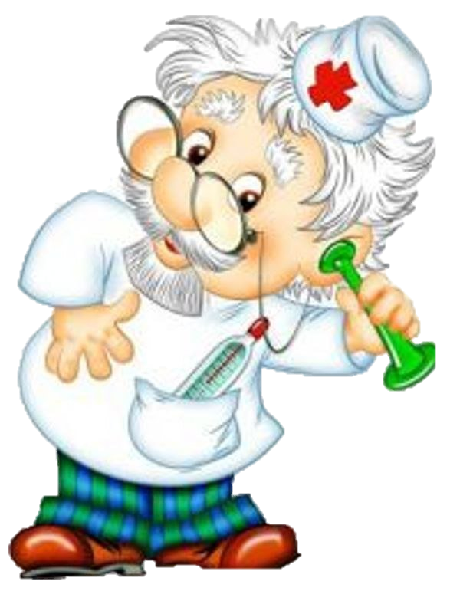
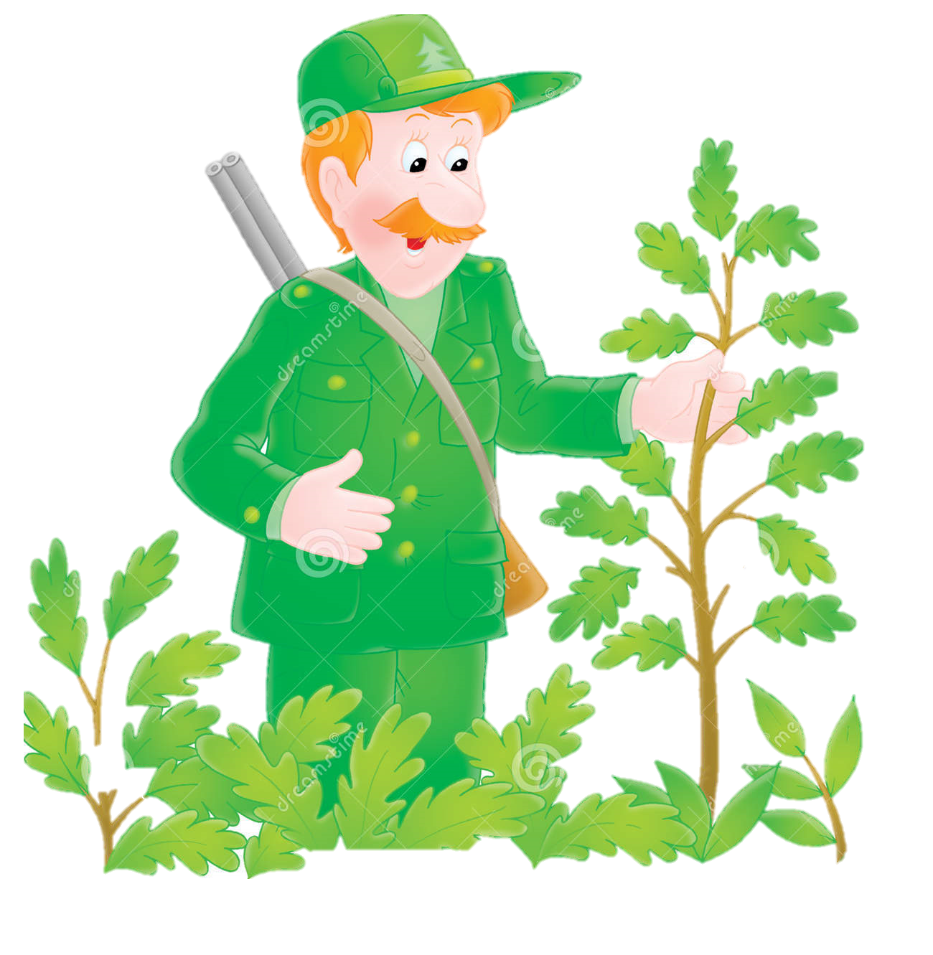
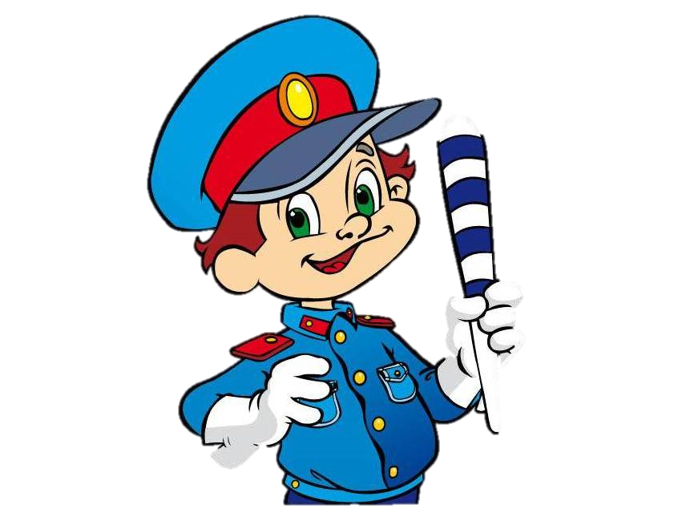
Темной ночью, ясным днем
Он сражается с огнем.
В каске, будто воин славный,
На пожар спешит...
Кто пропишет витамины?
Кто излечит от ангины?
На прививках ты не плачь —
Как лечиться, знает...
Никто на свете так не может
Одним движением руки
Остановить поток прохожих
И пропустить грузовики.
Он природу охраняет,
Браконьеров прогоняет,
А зимою у кормушек
В гости ждёт лесных зверюшек.

Slide 6
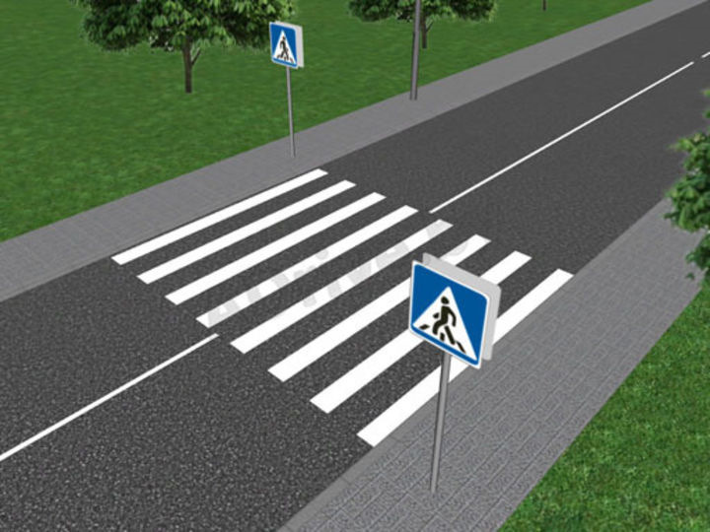
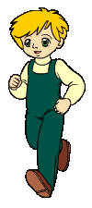
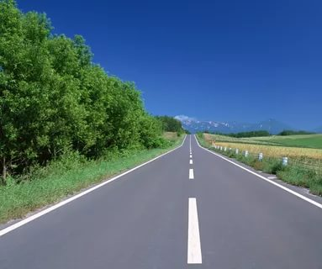

Slide 7
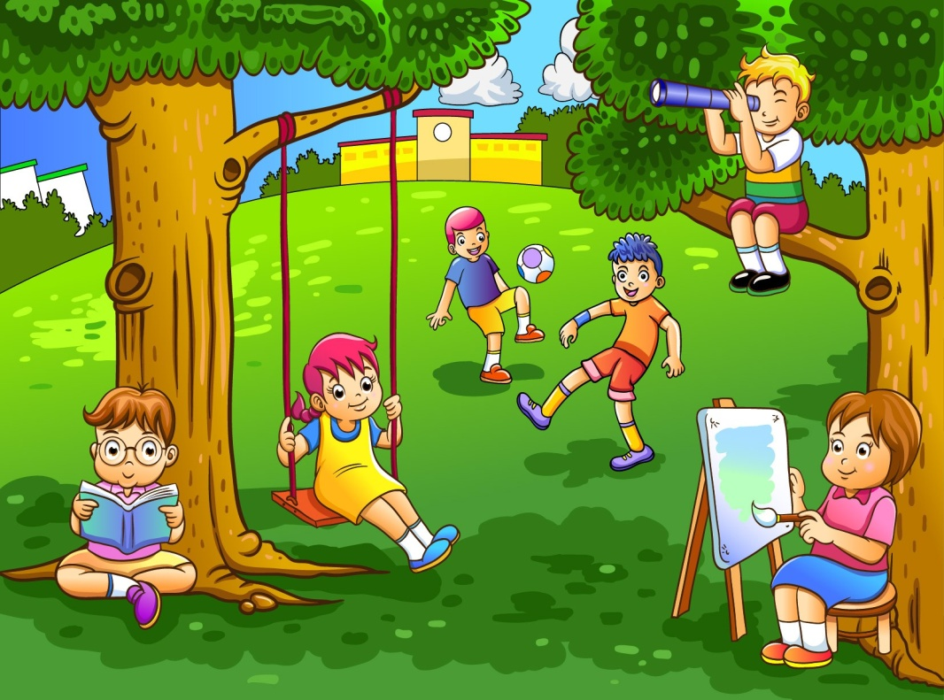
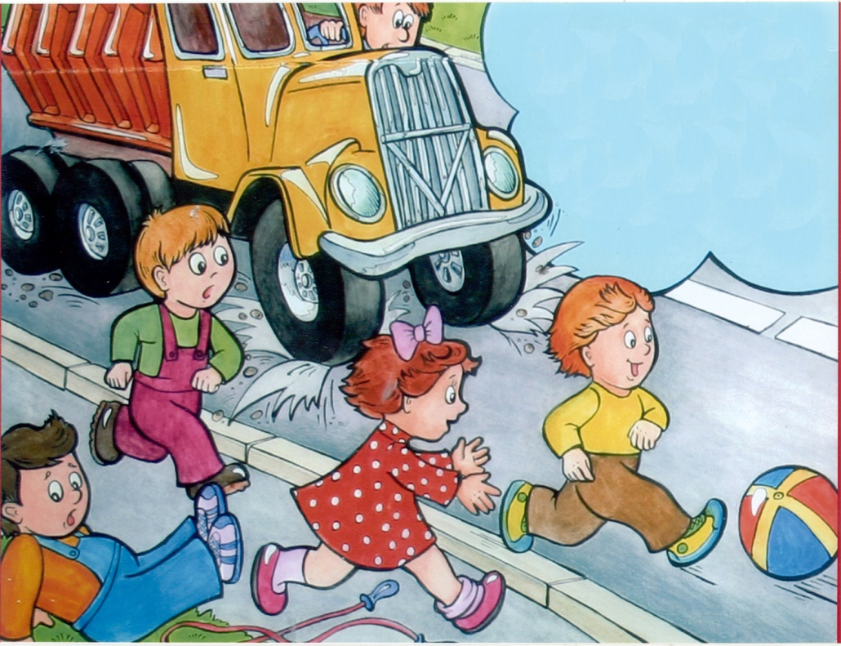
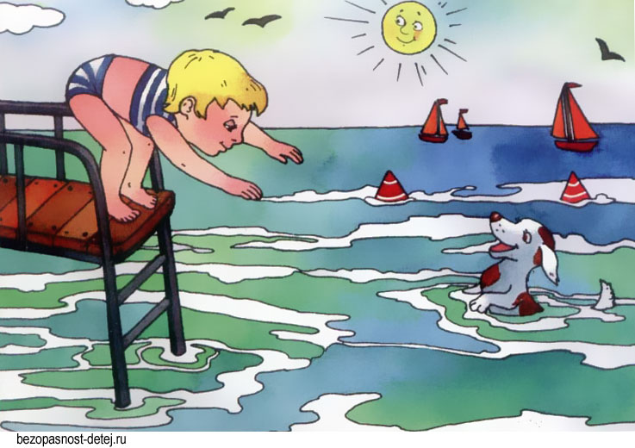
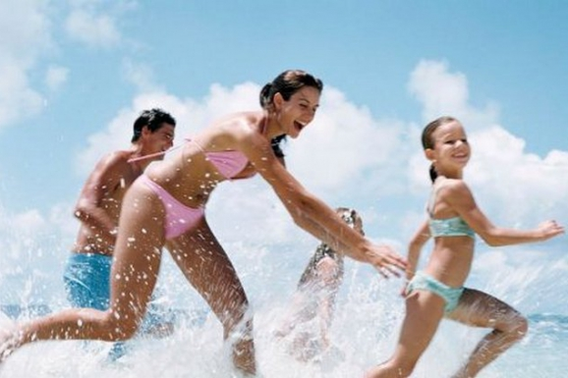

Slide 8
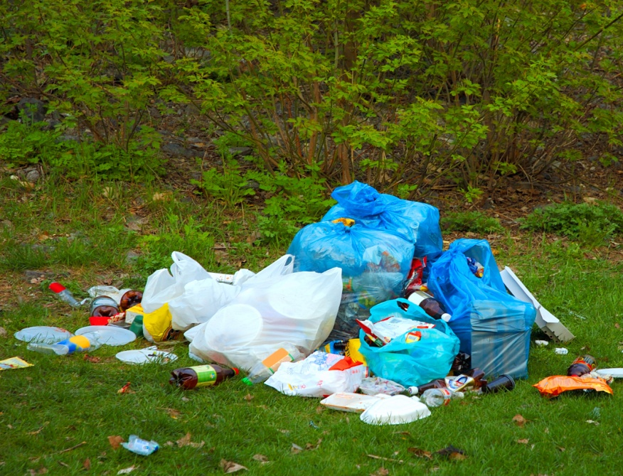
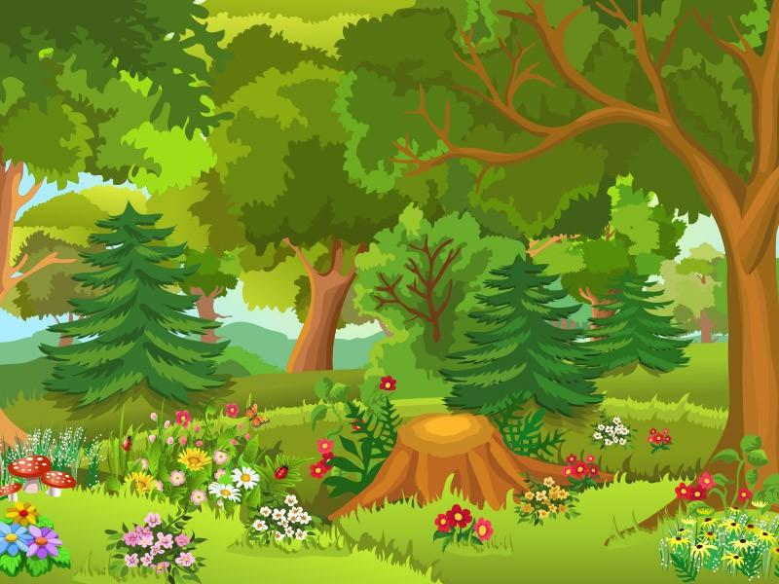
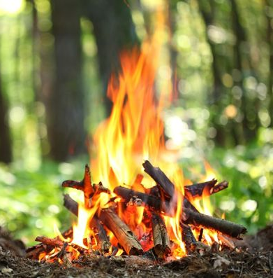

Slide 9
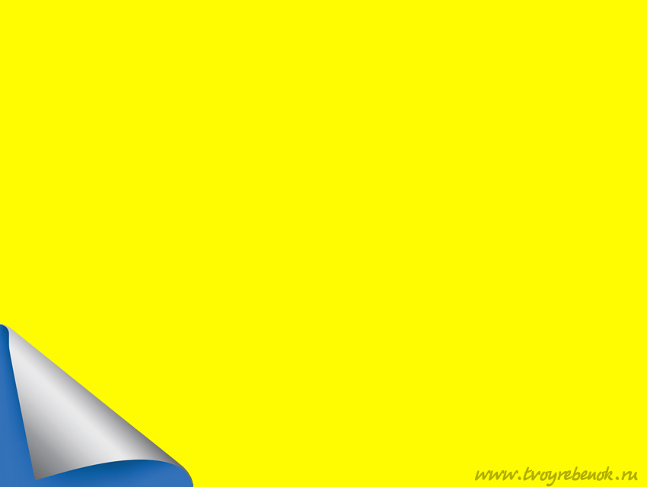
Дорогие дети,
Будьте осторожны!
Соблюдайте эти
Правила несложные.
Если помнить их всегда,
Стороной пройдёт беда.

Slide 10
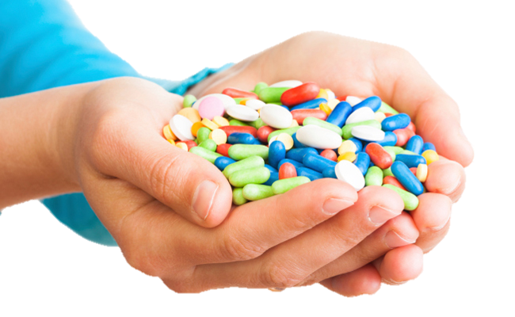
Осторожно-Лекарство!
Не ешь незнакомые таблетки
Все маленькие детки
Обязаны узнать:
Пилюли и таблетки
Тайком нельзя глотать!
Когда вы заболели,
Тогда врача зовут,
И взрослые в постельку
Таблетки принесут.
Но если не больны вы,
В таблетках – только вред!
Глотать их без причины
Нужды, поверьте, нет!
Ведь отравиться можно
И даже умереть!
Так будьте осторожней
– Зачем же вам болеть?

Slide 11
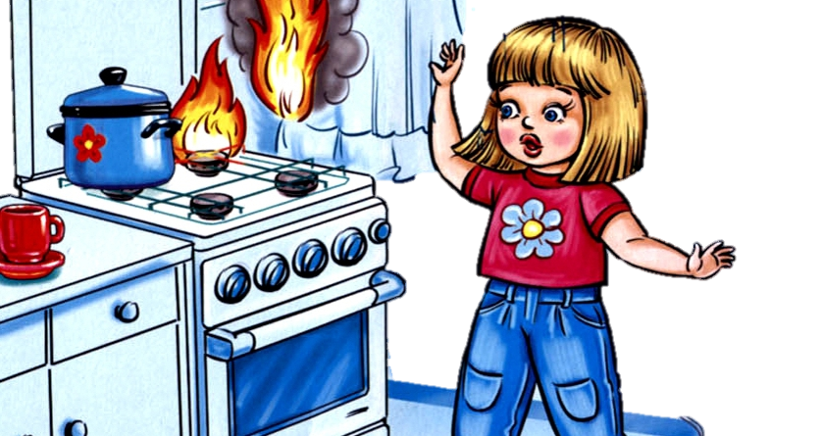
Очень опасно к плите приближаться: Может она загореться, взорваться...
На кухне газ у нас горит,
Меня он тянет, как магнит.
Как мама, я хочу уметь
Все ручки на плите вертеть,
И спички ловко зажигать,
И газ включать и выключать.
Но мама строго мне сказала:
– К плите чтоб руки не совала!
Опасно это, так и знай!
Пока за мной понаблюдай,
Учись на кухне помогать,
Посуду мыть и вытирать,
А к газу ты не подходи
– Сперва немного подрасти!

